Slide 1

Ezen
AntPeople
권오인
권종환
김성현
은정우

Slide 2
◈ 진행 현황
Model
회원가입 기능 추가, 로그인 화면 연결
bbs(게시판) DB구축 및 CRUD 테스트
메인 페이지, 로그인, 회원가입, 게시판 Controller 연결
notice DB, Repository, Entity 구성
bbs, notice 화면 연동
schedule DB, Repository, Entity 구성
mainpage 공지사항, 자유게시판 리스트 control
Schedule Object 만들기 (화면출력)
Schedule Object insert (DB 저장)
Schedule Object 월별 리스트 Select
View
view update : login, register ajax script 추가
일정등록 ui 업데이트
(planning.jsp, ant_fullcalendar1.0.2.js )
Controller
직원 정보보기 기능 수정
WebFlow 시각화 완료
bbs, notice 컨트롤 작성
notice, bbs Controll 완료

Slide 3
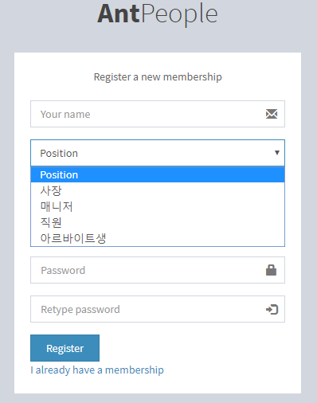
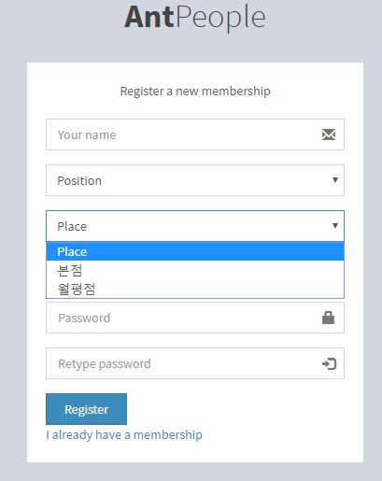
◈ View - 회원가입

Slide 4
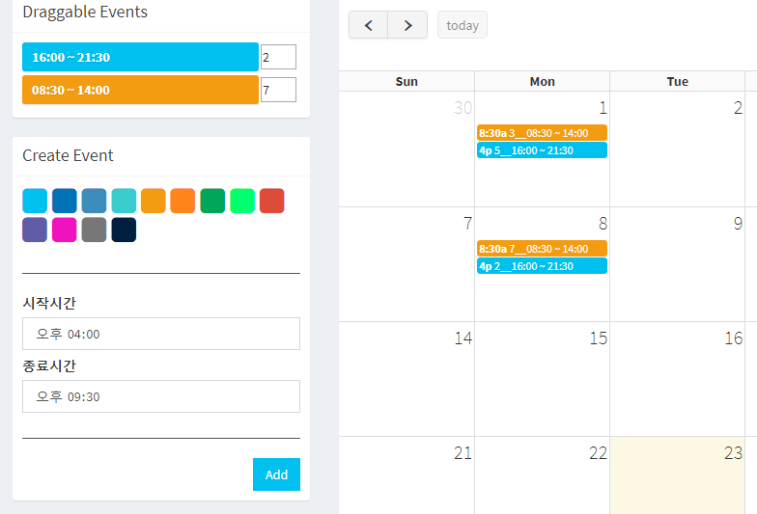
◈ View - 일정(수정 전)

Slide 5
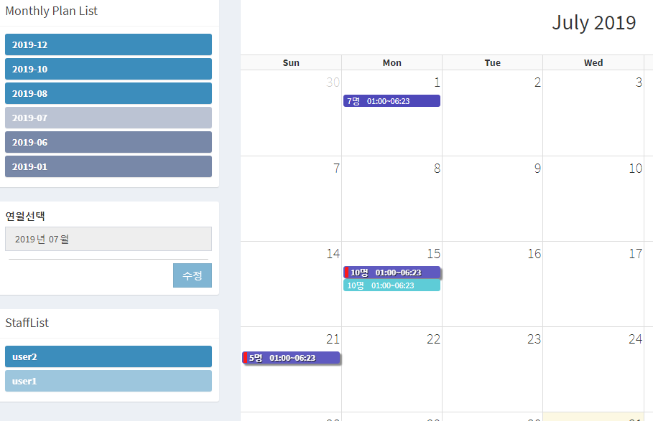
◈ View - 일정(수정 후)

Slide 6
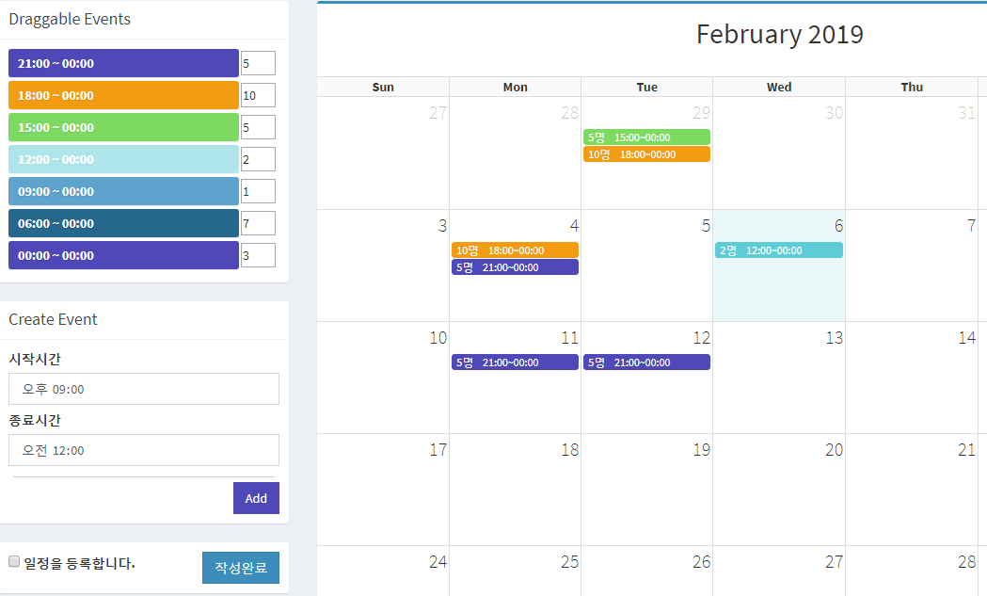
◈ View - 일정 (수정 후)

Slide 7
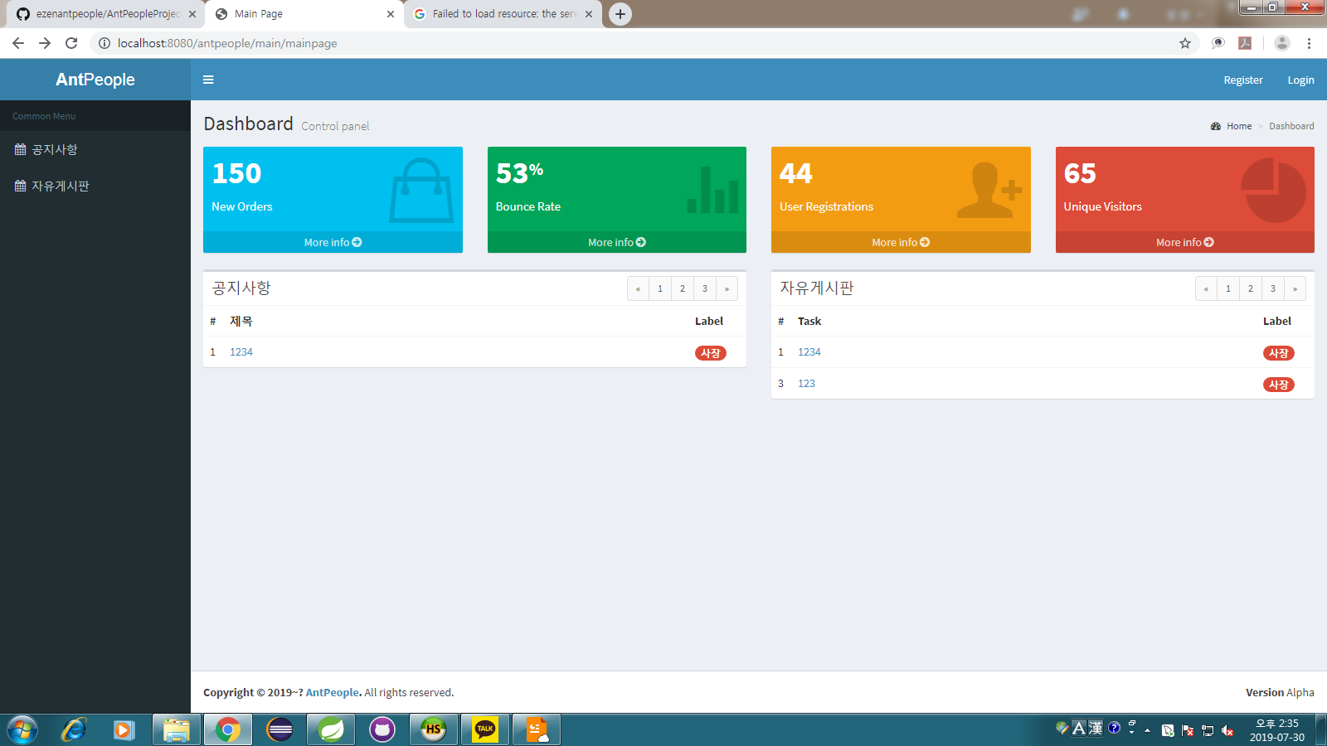
◈ View - 메인페이지 (방문자)
로그인을 하지 않고 홈페이지를
이용하는 경우 공지사항과 자유게시판 보기 가능

Slide 8

◈ View - 메인페이지 (사장)
사장의 아이디로 이용 시
공지사항 및 자유게시판 이용가능
근무자 명단 확인 가능
To Do List확인 가능

Slide 9
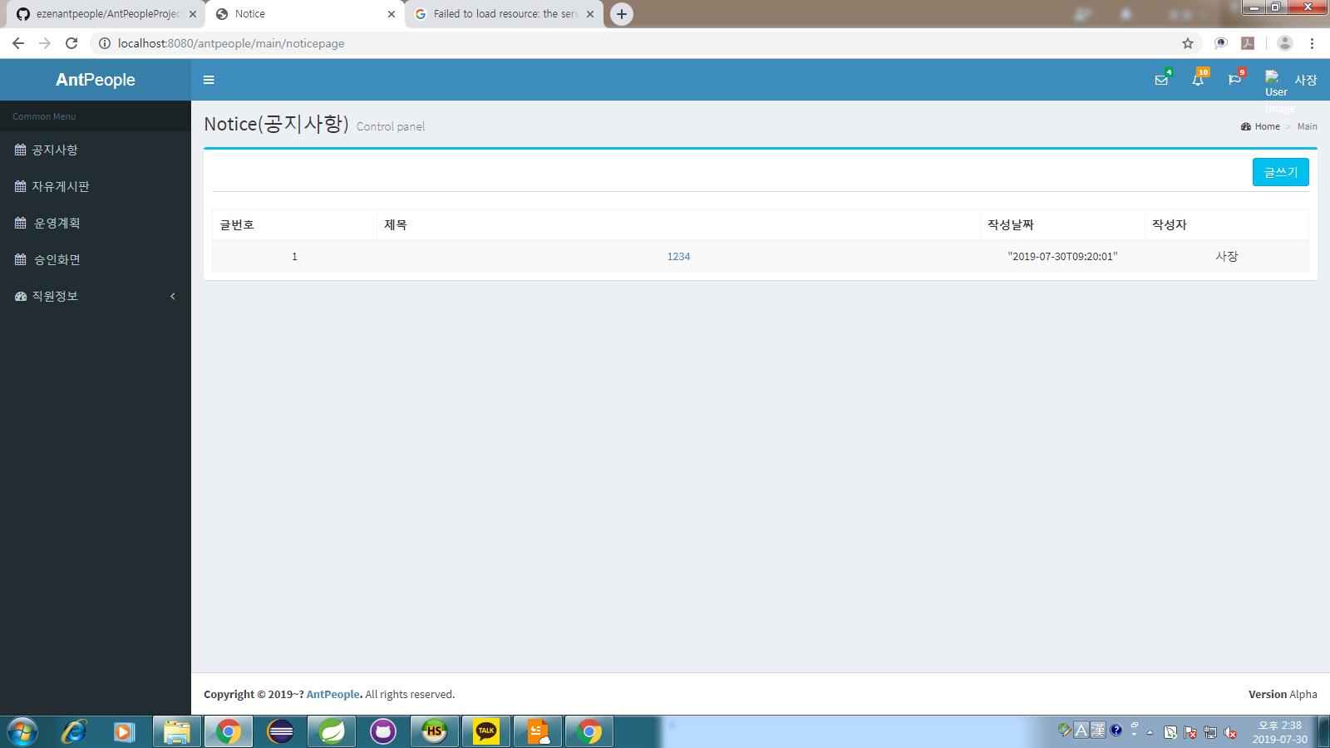
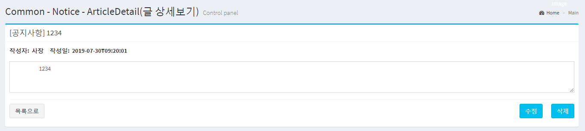
◈ View - 공지사항
글 제목 클릭 시
상세 보기 페이지로 전환
본인이 작성한 글 일 경우
수정 및 삭제 가능

Slide 10
Thank You

